Slide 1


Slide 2


Slide 3

ث
ثـ

Slide 4
ثو
ثا
ثي

Slide 5


Slide 6
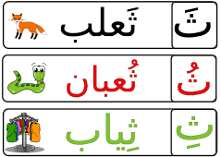

Slide 7
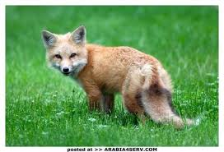
ثـَعـلب

Slide 8

ثَلاثة

Slide 9

ثَـمانية

Slide 10
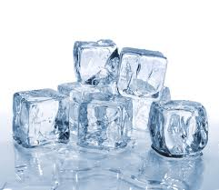
ثَـلج

Slide 11
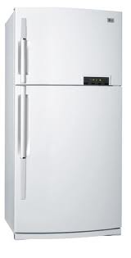
ثَلاجة

Slide 12
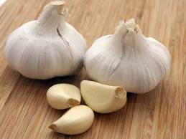
ثـوم

Slide 13
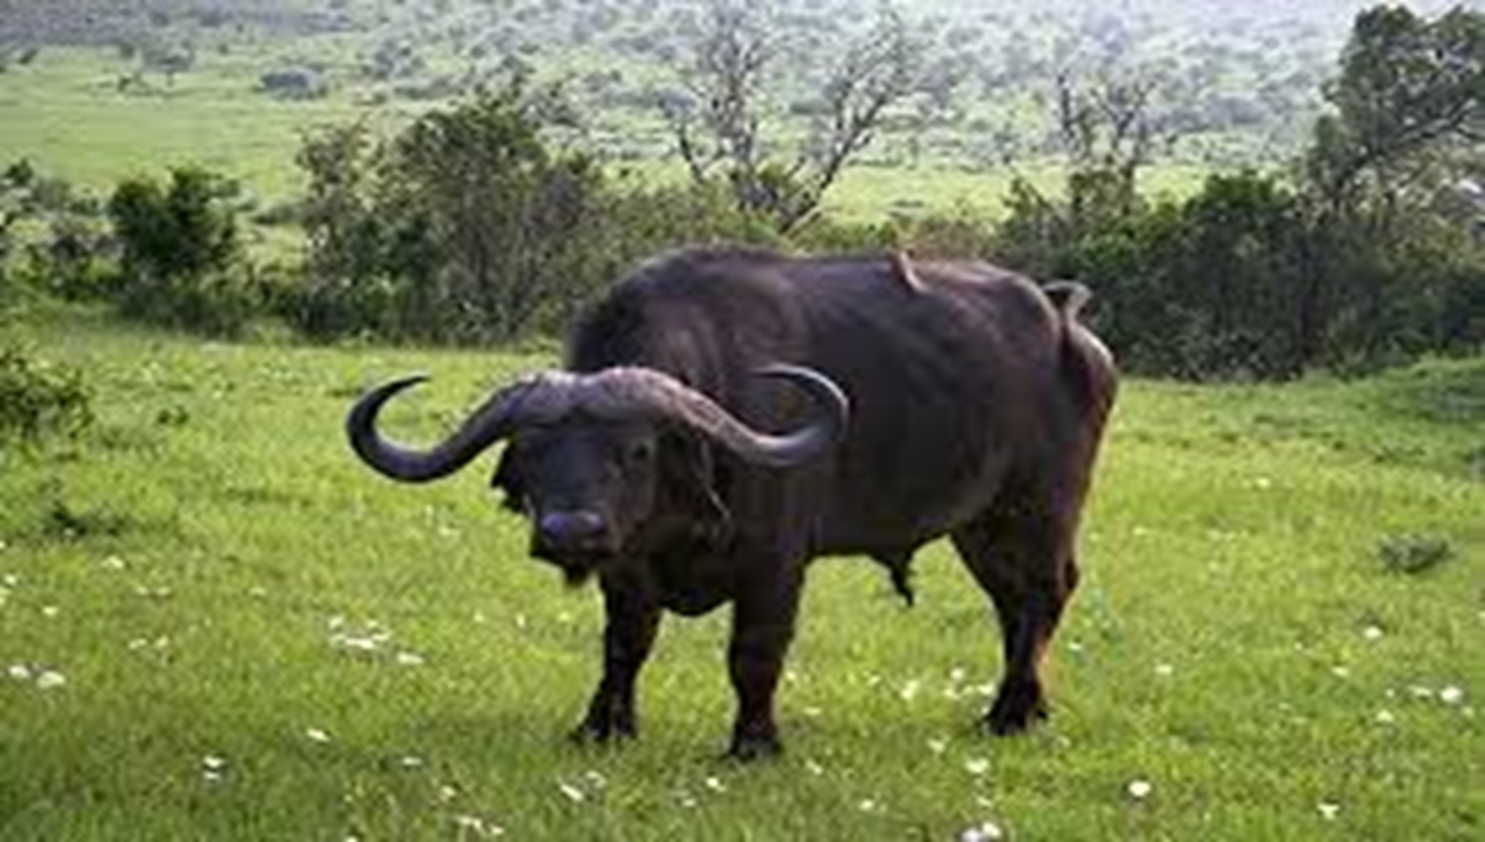
ثَـور

Slide 14

ثـَوب

Slide 15
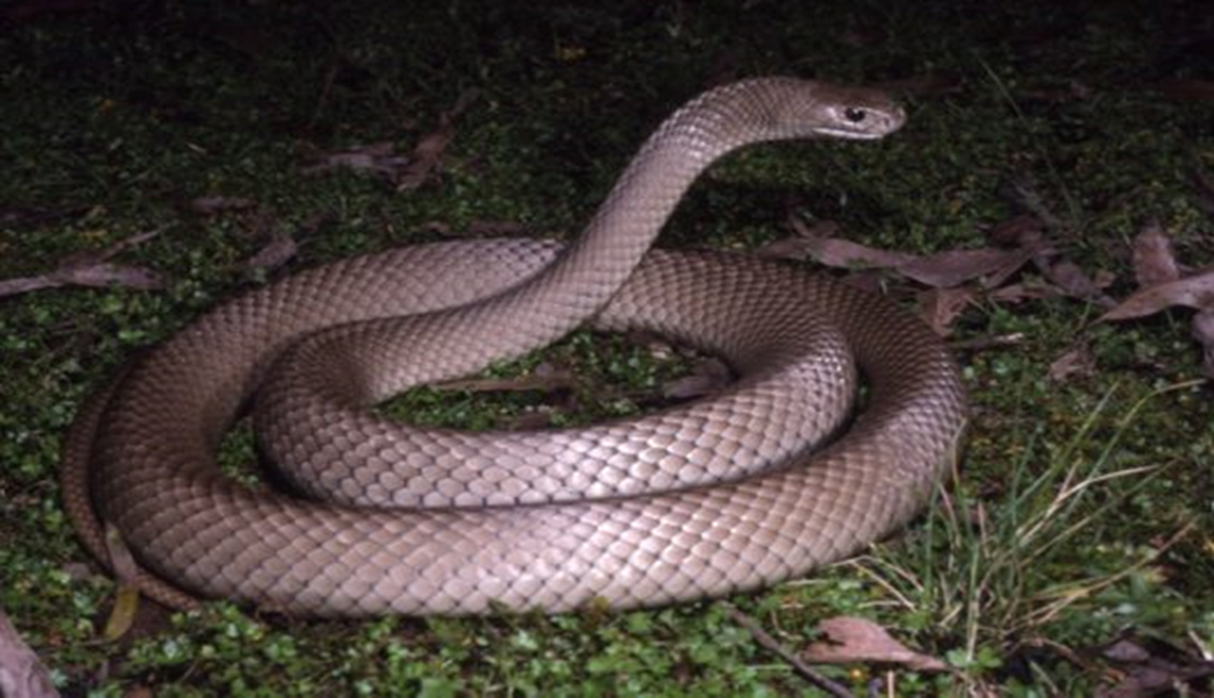
ثُـعبان

Slide 16
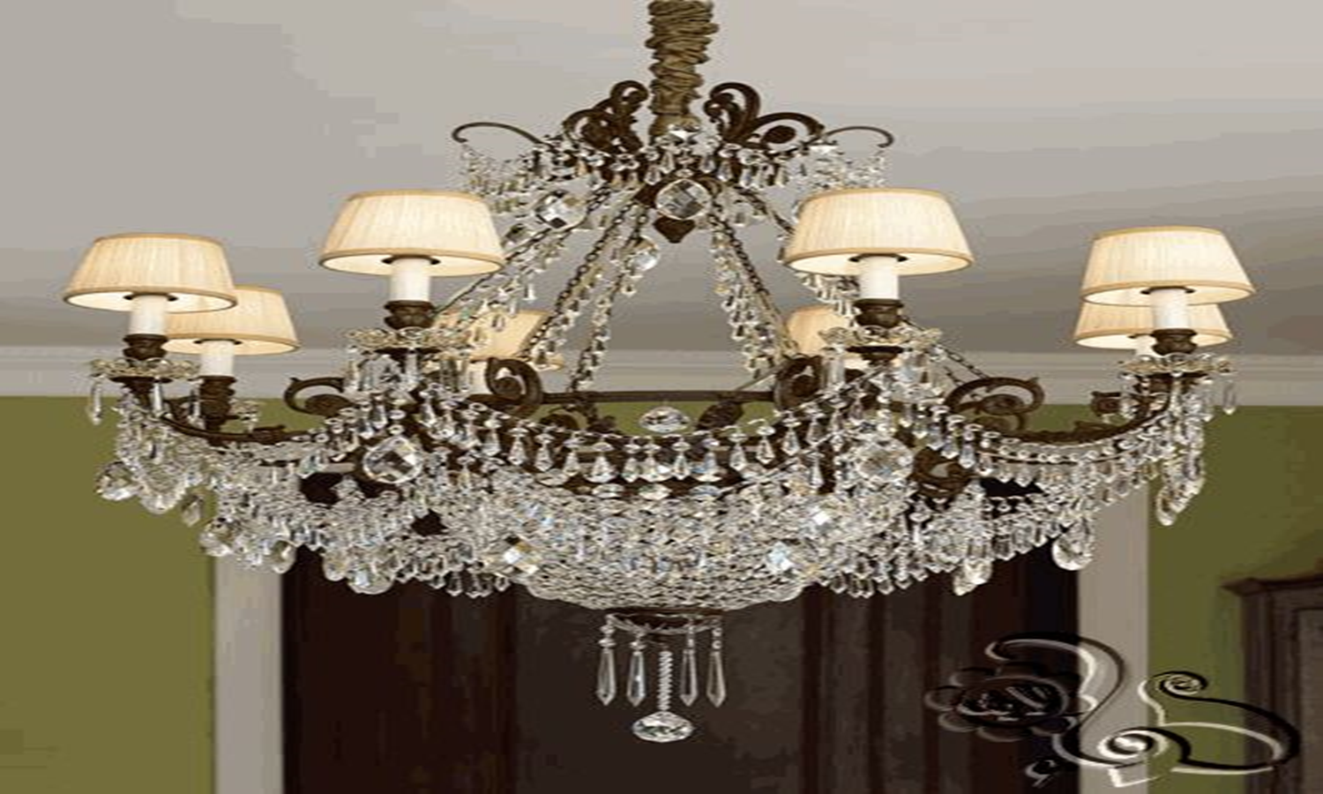
ثُـريا

Slide 17
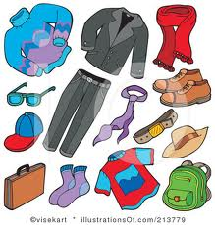
ثِـياب

Slide 18
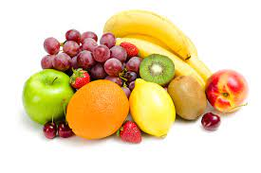
ثـِمار

